Slide 1

Противодействия идеологии терроризма и экстремизма в молодежной среде

Slide 2
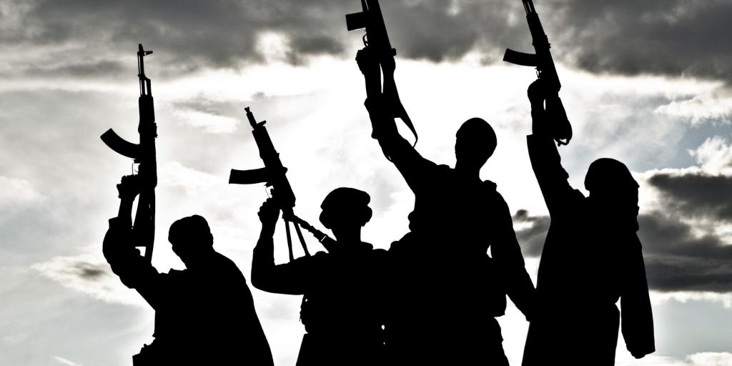
Понятия ЭКСТРЕМИЗМА И ТЕРРОРИЗМА.
В первую очередь экстремизм – деятельность общественных и религиозных объединений, либо иных организаций, либо средств массовой информации, в подготовке и совершении деяний, направленных на насильственное изменение основ.
Терроризм – деятельность, осуществляемая, в целях нарушения
общественной безопасности. Проще говоря, это средство, используемое экстремистами. А значит, терроризм – одна из форм экстремизма.

Slide 3

Нормативно-правовая основа противодействия терроризму и экстремизму
ФЕДЕРАЛЬНЫЙ ЗАКОН РФ «О ПРОТИВОДЕЙСТВИИ ТЕРРОРИЗМУ».
Федеральным законом РФ от 06.03.2006 № 35-ФЗ «О противодействии терроризму» установлены:
-правовые и организационные основы профилактики терроризма и борьбы с ним;
-минимализация и ликвидация последствий проявлений терроризма;
-правовые и организационные основы применения ВСРФ в борьбе с терроризмом.

Slide 4

Уголовная ответственность за терроризм
Терроризм, совершенный без отягчающих обстоятельств наказывается лишением свободы на срок от 8 до 12 лет (ч.1. ст. 205 УК России).
Терроризм, совершенный при отягчающих обстоятельствах, т.е. группой лиц по предварительному сговору или с применением огнестрельного оружия, наказывается лишением свободы на срок от 10-20 лет (ч.1. 2 ст. 205 УК России).
Терроризм, совершенный при особо отягчающих, обстоятельствах, т.е. организованной группой либо повлекли по неосторожности смерть человека или иные тяжкие последствия наказывается лишением свободы на срок от 15-20 лет либо пожизненным лишением свободы (ч. 3 ст. 205 УР России).

Slide 5
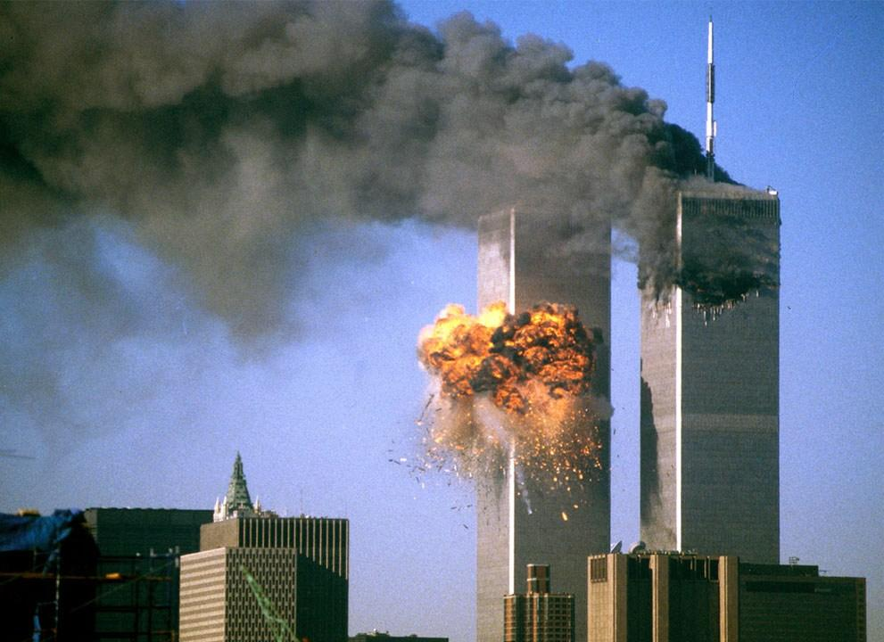
Самый страшный теракт в мировой истории
11 сентября 2001 г. В США. Самый страшный террористический акт в истории человечества. Атака террористов – смертников на здание Всемирного торгового центра.
Погибло – 2823 человека, лечение прошли - 4300 человек.

Slide 6
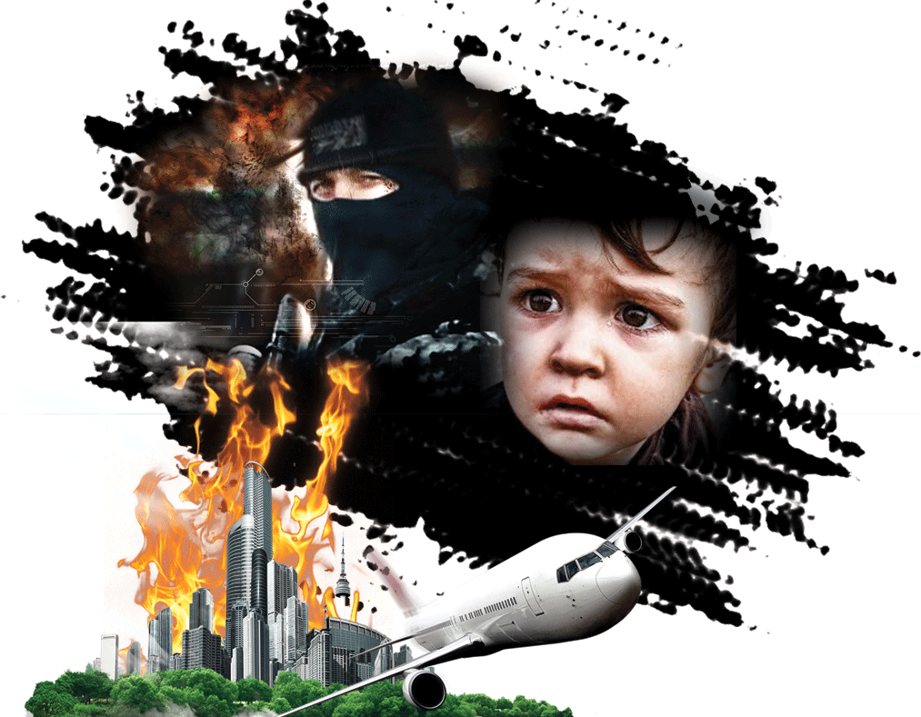
Виды терроризма
ПО ХАРАКТЕРУ СУБЪЕКТА ТЕРРОРИСТИЧЕСКОЙ ДЕЯТЕЛЬНОСТИ:
- Неорганизованный или индивидуальный «терроризм одиночек».
- Индивидуальный коллективный.
По своим целям терроризм делится:
национальный;
религиозный;
идеологически заданный.

Slide 7
Причины терроризма
Существование и развитие терроризма определяются в значительной мере общими причинами преступности – противоречиями, существующими в различных сферах жизни общества.
Политические:
обострение политической борьбы различный партий и движений, отсутствие цивилизованного опыта ее проведения;
обострение межнациональных отношений, проповедь национальной исключительности и превосходства, разжигание национальной и религиозной вражды;
разрыв между провозглашенными демократическими принципами и их реальным осуществлением;
глубокое размещение общества с формированием социальных слоев и групп с противоположными интересами.
Экономические:
расслоение населения по уровню жизни;
инфляционные процессы;
общий кризис экономики, ее криминализация;
одновременное существование в мире стран и социальных групп, резко отличающихся по уровню материального благосостояния, культуры и в целом цивилизации от своих ближних и далеких соседей, диктующих свою волю другим народам и государствам.
Социальные, духовные:
Нерешенность социальных (в том числе национальных и религиозных) проблем, вызывающую взаимную этническую неприязнь, вражду, ненависть, исключающую компромисс;
возникновение межнациональных конфликтов, переходящих в военные действия, в рамках которых терроризм становится частью последних;
наличие исторических традиций использования терроризма как якобы эффективного средства социальных преобразований;
отсутствие эффективной системы социальных гарантий населения и резкое снижение его социальной защищенности.

Slide 8

Профилактика терроризма.
Терроризм жестко преследуется и наказывается.
Террористов, чаще всего, ликвидируют на месте.
Любые действия государства, направленные против террористов, не могут трактоваться как террор.
Воспитание нравственной личности является самым эффективным средством профилактики терроризма.

Slide 9
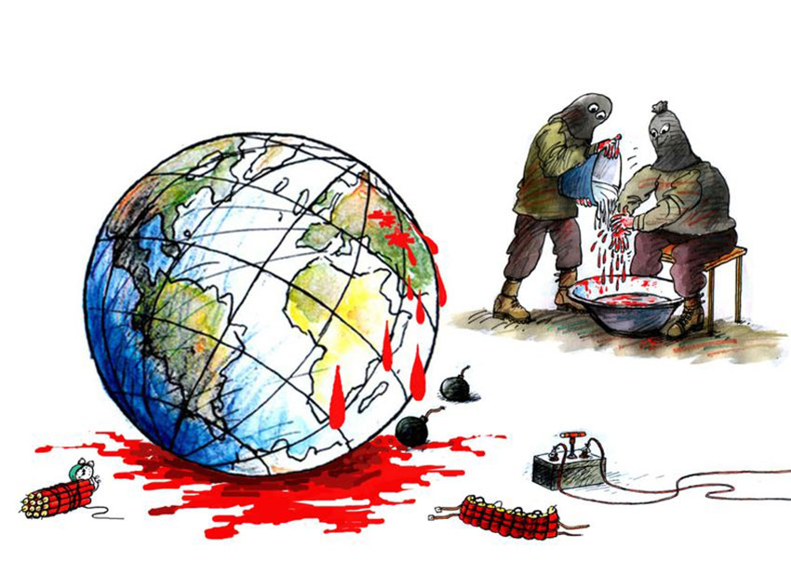

В борьбе против терроризма объединились государства и народы – это одна из глобальных проблем ХХI века.

Slide 10
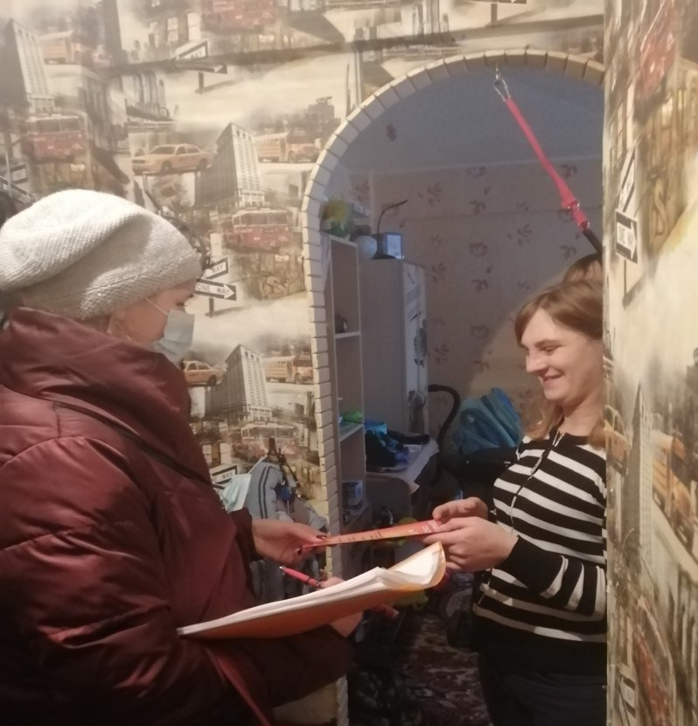
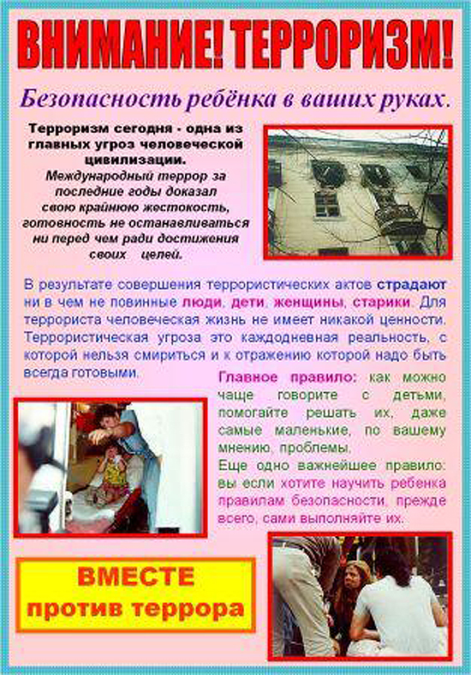

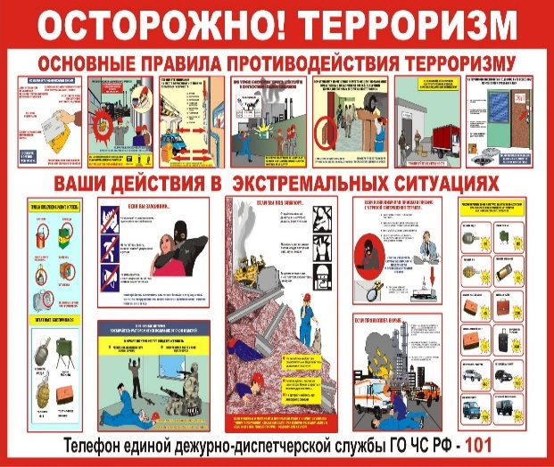
Специалистами КЦСОН г. Саянска отделением помощи семье и детям с родителями и детьми из многодетных, неполных и малообеспеченных семей за 2020 год проводилась работа направленная на профилактику терроризма, привитие духовно-нравственных ценностей. При патронажах раздавались памятки: «Терроризм угроза общества»; «Осторожно терроризм»; «Внимание терроризм! Безопасность ребенка в ваших руках».
- вручено 34 памятки.

